Slide 1
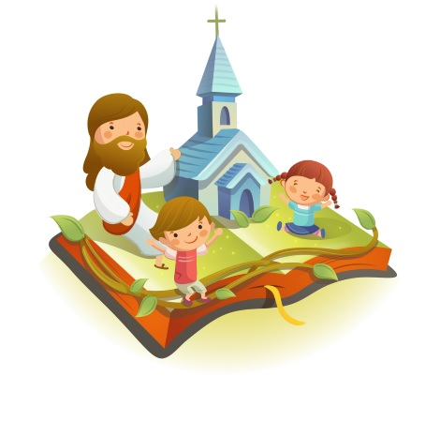
✠VUI HỌC KINH THÁNH✠
AI YÊU MẾN THẦY
SẼ GIỮ LỜI THẦY
CHÚA NHẬT XV THƯỜNG NIÊN - NĂM A

Slide 2
✠ KẾT THÚC TIN MỪNG CHÚA GIÊ-SU KI-TÔ
THEO THÁNH MÁT-THÊU✠
Khi ấy, Đức Giê-su trình bày cho dân chúng nghe dụ ngôn sau đây:

Slide 3
“Nước Trời ví như chuyện người kia gieo giống tốt trong ruộng mình.

Slide 4
Khi mọi người đang ngủ, thì kẻ thù của ông đến gieo thêm cỏ lùng vào giữa lúa, rồi đi mất.

Slide 5
Khi lúa mọc lên và trổ bông, thì cỏ lùng cũng xuất hiện.

Slide 6
Đầy tớ mới đến thưa chủ nhà rằng: ‘Thưa ông, không phải ông đã gieo giống tốt trong ruộng ông sao?

Slide 7
Thế thì cỏ lùng ở đâu mà ra vậy ?’Ông đáp : ‘Kẻ thù đã làm đó !’ Đầy tớ nói: ‘Vậy ông có muốn chúng tôi ra đi gom lại không ?’

Slide 8
Ông đáp: ‘Đừng, sợ rằng khi gom cỏ lùng, các anh làm bật luôn rễ lúa. Cứ để cả hai cùng lớn lên cho tới mùa gặt.

Slide 9
Đến ngày mùa, tôi sẽ bảo thợ gặt: Hãy gom cỏ lùng lại, bó thành bó mà đốt đi, còn lúa, thì hãy thu vào kho lẫm cho tôi’.”

Slide 10
Đức Giê-su còn trình bày cho họ nghe một dụ ngôn khác. Người nói :

Slide 11
“Nước Trời cũng giống như chuyện hạt cải người nọ lấy gieo trong ruộng mình.

Slide 12
Tuy nó là loại nhỏ nhất trong tất cả các hạt giống, nhưng khi lớn lên, thì lại là thứ rau lớn nhất;

Slide 13
nó trở thành cây, đến nỗi chim trời tới làm tổ trên cành được.”

Slide 14
Người còn kể cho họ một dụ ngôn khác : “Nước Trời cũng giống như chuyện nắm men

Slide 15
bà kia lấy vùi vào ba thúng bột, cho đến khi tất cả bột dậy men.”

Slide 16
Tất cả các điều ấy, Đức Giê-su dùng dụ ngôn mà nói với đám đông ; và Người không nói gì với họ mà không dùng dụ ngôn,

Slide 17
hầu ứng nghiệm lời ngôn sứ đã nói : Mở miệng ra, tôi sẽ kể dụ ngôn, công bố những điều được giữ kín từ tạo thiên lập địa.

Slide 18
Bấy giờ, Đức Giê-su bỏ đám đông mà về nhà. Các môn đệ lại gần Người và thưa rằng :

Slide 19
“Xin Thầy giải nghĩa dụ ngôn cỏ lùng trong ruộng cho chúng con nghe.”

Slide 20
Người đáp : “Kẻ gieo hạt giống tốt là Con Người. Ruộng là thế gian.

Slide 21
Hạt giống tốt, đó là con cái Nước Trời. Cỏ lùng là con cái Ác Thần.

Slide 22
Kẻ thù đã gieo cỏ lùng là quỷ dữ. Mùa gặt là ngày tận thế. Thợ gặt là các thiên sứ.

Slide 23
Vậy, như người ta gom cỏ lùng rồi lấy lửa đốt đi thế nào, thì đến ngày tận thế cũng sẽ xảy ra như vậy.

Slide 24
Con Người sẽ sai các thiên sứ của Người tập trung mọi kẻ làm gương mù gương xấu và mọi kẻ làm điều gian ác,

Slide 25
mà tống ra khỏi Nước của Người, rồi quăng chúng vào lò lửa; ở đó, người ta sẽ phải khóc lóc nghiến răng.

Slide 26
Bấy giờ người công chính sẽ chói lọi như mặt trời, trong Nước của Cha họ. Ai có tai thì nghe.” ĐÓ LÀ LỜI CHÚA

Slide 27
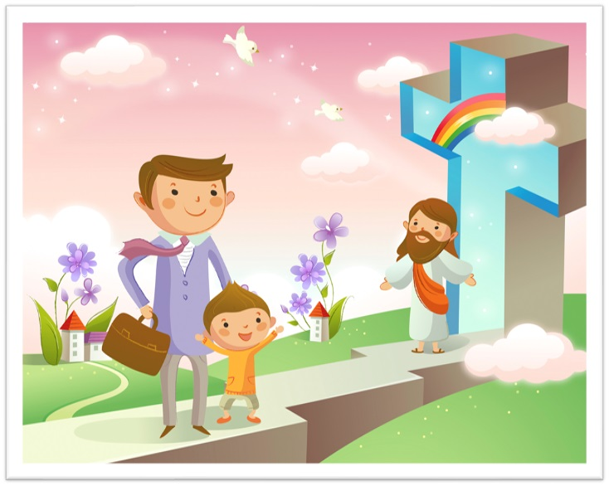
HÃY
TÌM
KIẾM
NƯỚC
CHÚA
TRƯỚC
MỌI
SỰ
NGƯỜI
SẼ
LO
CHO
TÌM Ô CHỮ

Slide 28
1
 | G | I | Ữ | K | Í | N
 | C | H | Ó | I | L | Ọ | I
 |  | T | H | Ế | G | I | A | N
 |  | T | Ậ | N | T | H | Ế
 | G | I | A | N | Á | C
 | K | Ẻ | T | H | Ù
 |  | M | Ù | A | G | Ặ | T
Đ | A | N | G | N | G | Ủ
HÀNG
DỌC
2
3
4
5
6
7
8
1. MỞ MIỆNG RA, TÔI SẼ KỂ DỤ NGÔN, CÔNG BỐ NHỮNG ĐIỀU ĐƯỢC … … TỪ TẠO THIÊN LẬP ĐỊA.
2. BẤY GIỜ NGƯỜI CÔNG CHÍNH SẼ … … NHƯ MẶT TRỜI, TRONG NƯỚC CỦA CHA HỌ.
3. KHI CẮT NGHĨA, CHÚA GIÊ-SU NÓI RUỘNG TRONG DỤ NGÔN NGHĨA LÀ GÌ?
4. MÙA GẶT NGHĨA LÀ KHI NÀO?
5. NHỮNG KẺ LÀM ĐIỀU GÌ SẼ BỊ TỐNG RA KHỎI NƯỚC THIÊN CHÚA?
7. CỨ ĐỂ CẢ HAI CÙNG LỚN LÊN CHO TỚI… …
8. KẺ THÙ ĐÃ GIEO CỎ LÙNG VÀO RUỘNG KHI ÔNG CHỦ ĐANG LÀM GÌ?
6. KẺ NÀO ĐÃ GIEO CỎ LÙNG VÀO RUỘNG?

Slide 29
 | G | I | Ữ | K | Í | N
 | C | H | Ó | I | L | Ọ | I
 |  | T | H | Ê | G | I | A | N
 |  | T | Ậ | N | T | H | Ế
 | G | I | A | N | Á | C
 | K | Ẻ | T | H | Ù
 |  | M | Ù | Ẫ | G | Ặ | T
Đ | A | N | G | N | G | Ủ

Slide 30
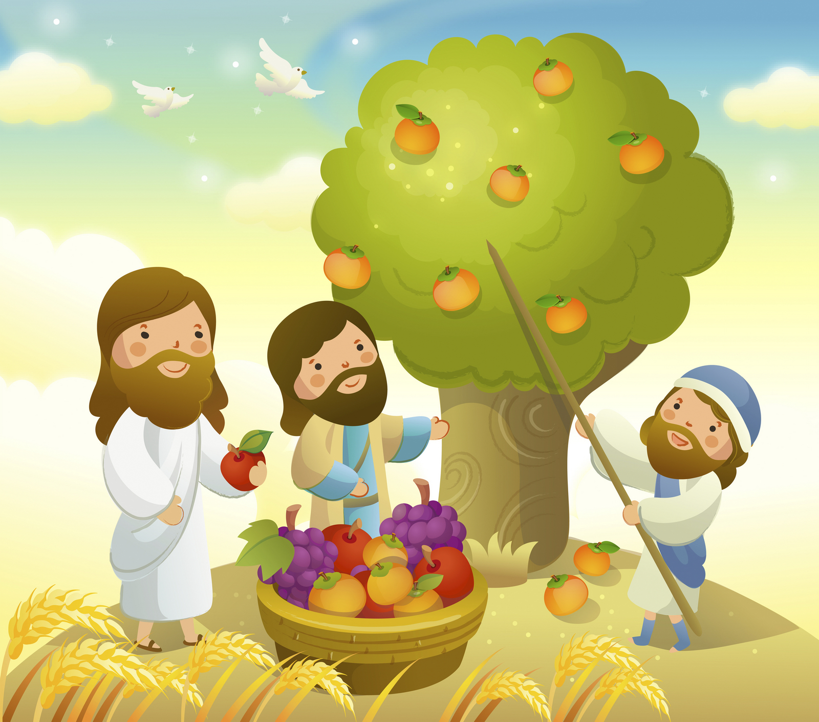
Cứ để cả hai cùng lớn lên cho tới mùa gặt

Slide 31
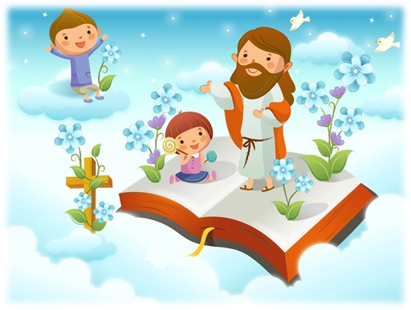
Học với Giê-su - Học cùng Giê-su
TRẮC NGHIỆM

Slide 32
1. Dụ ngôn cỏ lùng và nấm men có ý nghĩa gì?
A
Thiên Chúa trừng trị cái ác
B
Cuộc chiến giữa Thiên Chúa và ma quỷ
C
Cuộc chiến giữa con người và ma quỷ
D
D
Thiên Chúa chờ điều tốt đẹp nơi thế gian
Thiên Chúa chờ điều tốt đẹp nơi thế gian
Đáp án

Slide 33
2. Khi kẻ thù gieo cỏ lùng vào ruộng nhà mình, ông chủ đã hành động như thế nào?
A
Sai người nhổ cỏ
B
Phun thuốc trừ cỏ
C
C
Chờ tới mùa gặt mới gom cỏ lùng đốt đi.
Chờ tới mùa gặt mới gom cỏ lùng đốt đi.
D
Bón phân cho lúa lớn hơn cỏ lùng
Đáp án

Slide 34
3. Hình ảnh ông chủ kiên nhẫn chờ tới mùa gặt mới gom cỏ lùng đốt đi giống với điều gì ở Thiên Chúa?
A
Lòng bao dung
B
B
Sự công bằng
Sự công bằng
C
Sự chính trực
D
Sự nghiêm khắc
Đáp án

Slide 35
4. Bài Tin Mừng gợi cho ta thấy: khi con người phạm tội, Thiên Chúa hành động như thế nào?
A
Trừng trị ngay lập tức
B
Sự công bằng
C
Cho vào luyện ngục
D
D
Cho thời gian ăn năn
Cho thời gian ăn năn
Đáp án

Slide 36
THIẾU NHI YÊU CHÚA
Thiếu nhi cần đáp lại lòng bao dung của Thiên Chúa như thế nào?

